Slide 1
Урок окружающего мира
Тема: «Разнообразие
профессий людей»
2 класс программа «Гармония»

Slide 2
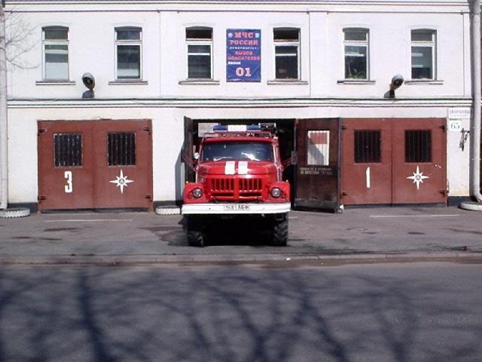
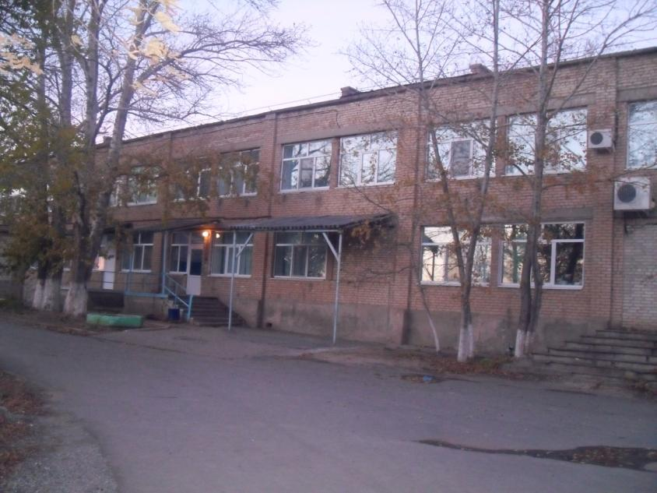
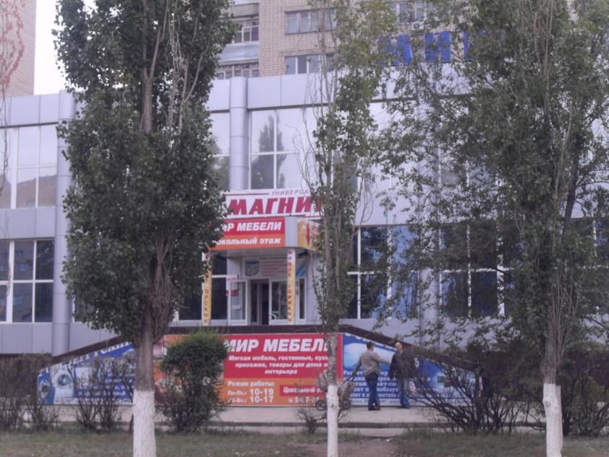
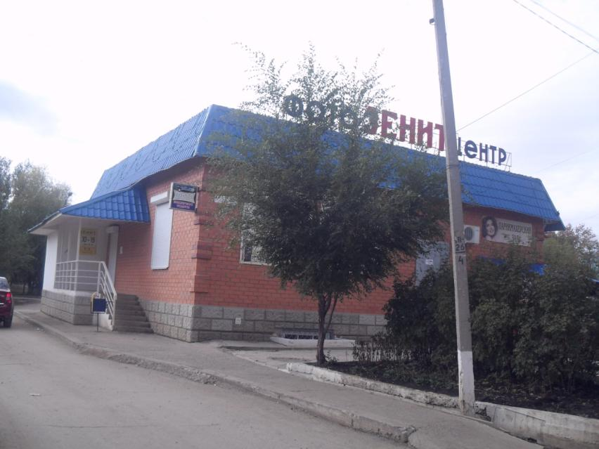
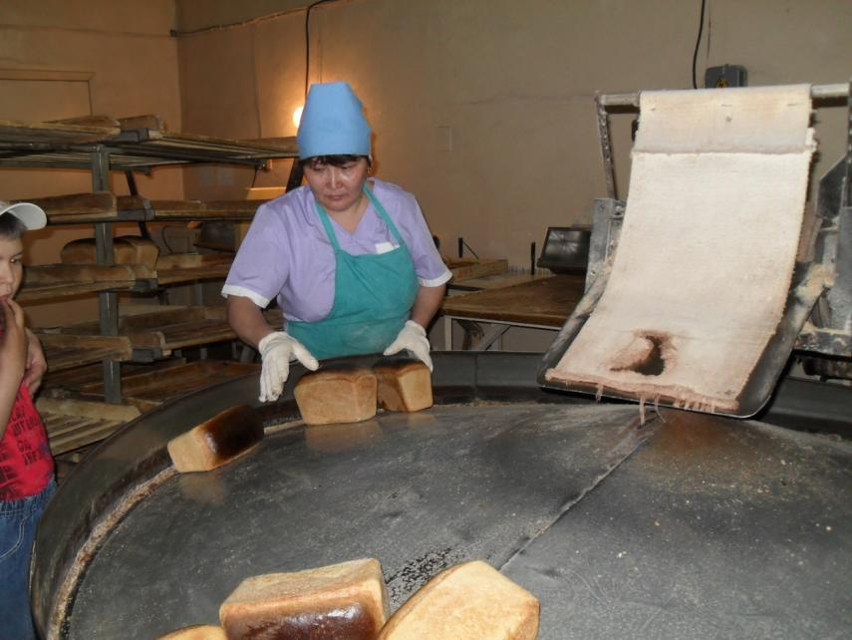
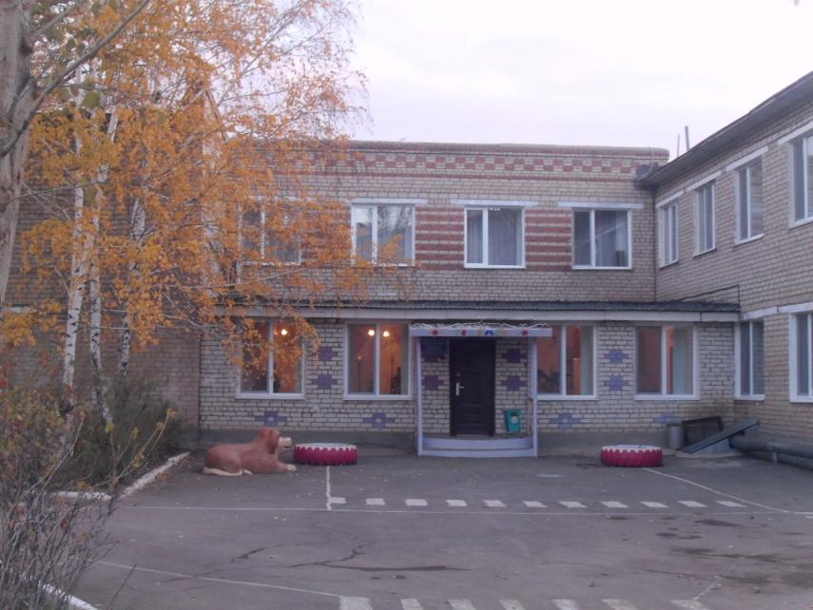
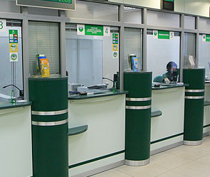
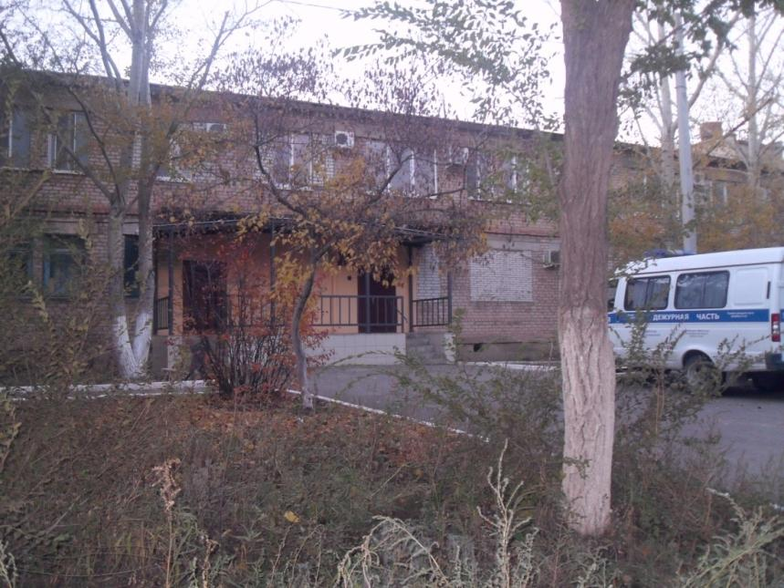
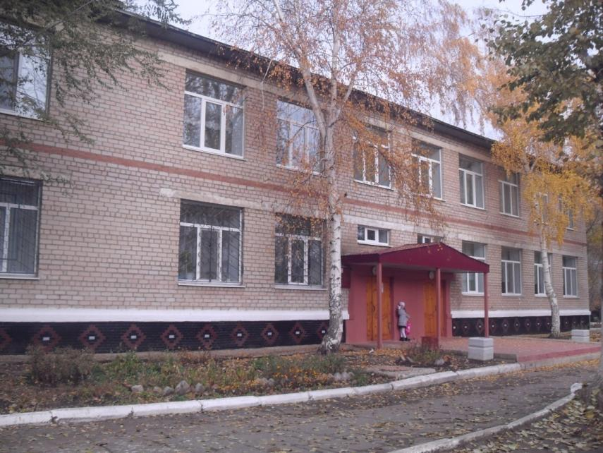
Разгадай кроссворд
7
8
3
6
К
П
9
2
П
5
В
А
О
У
1
В
Р
4
П
О
С
Л
Ч
П
Р
О
Ф
Е
С
С
И
И
О
А
Д
О
К
П
И
Ц
Т
Ж
Ч
А
Т
А
И
Р
Е
Е
А
В
О
Р
Т
Й
Л
Р
Е
Г
Ь
А
С
Ь
Н
Ц
Р
Т
К
Ы
А
Е
И
Й
Ф
Л
Й
Ь

Slide 3
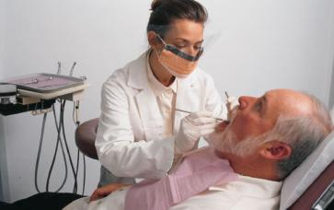
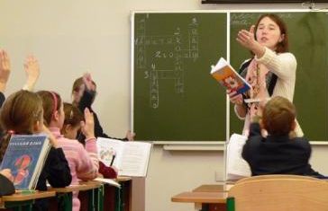
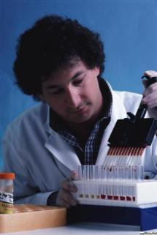
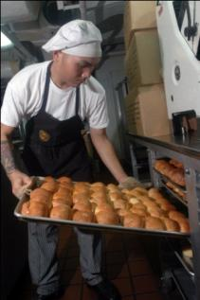
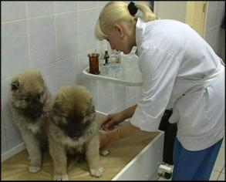
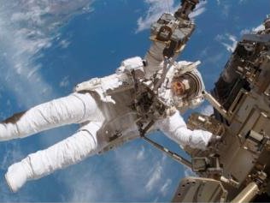
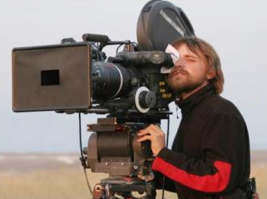
РАЗНООБРАЗИЕ
ПРОФЕССИЙ

Slide 4
Профессия – это
основной род занятий,
трудовой деятельности.

Slide 5
ЭКОЛОГИЯ –
наука о доме.

Slide 6
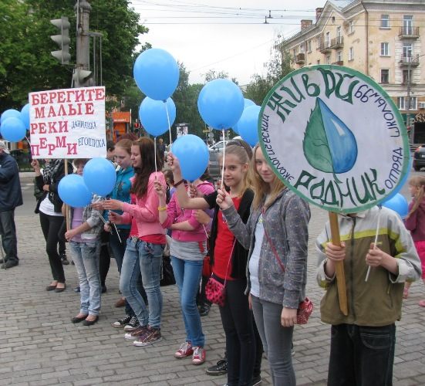
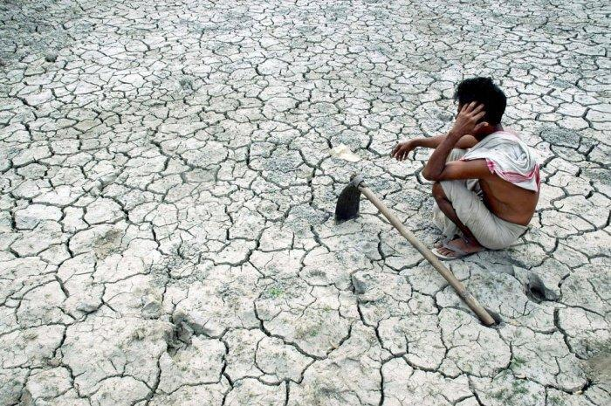
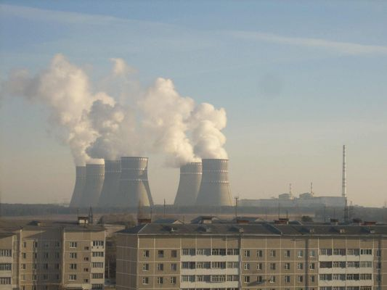
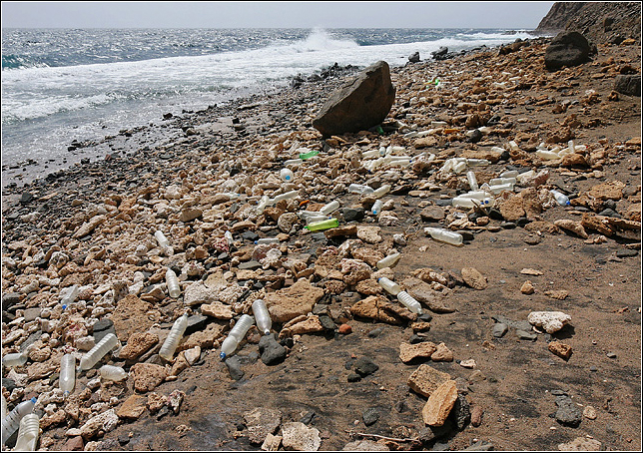
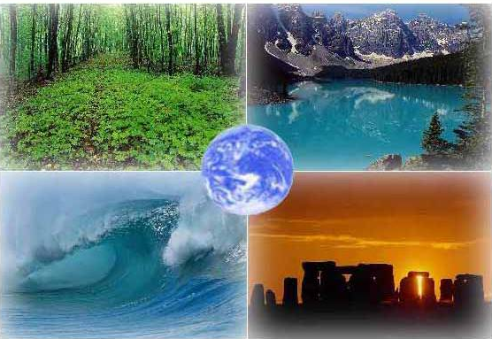
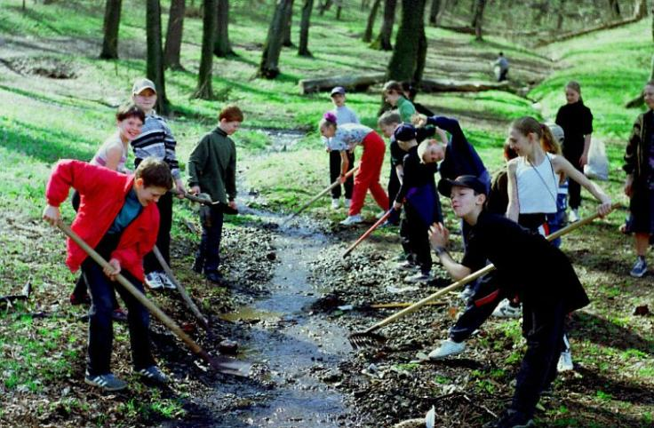
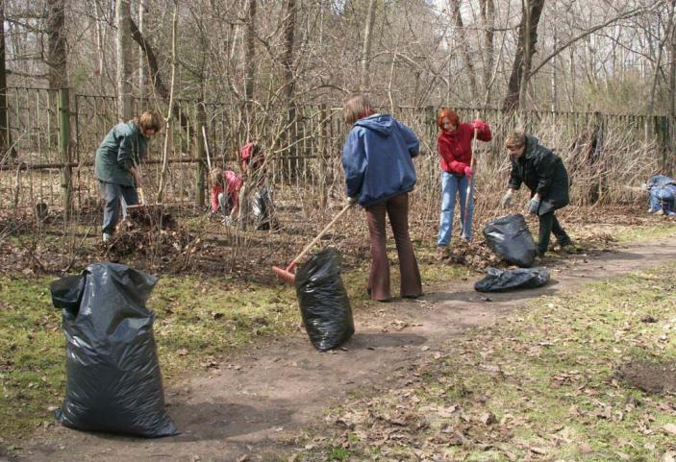
Экологи

Slide 7
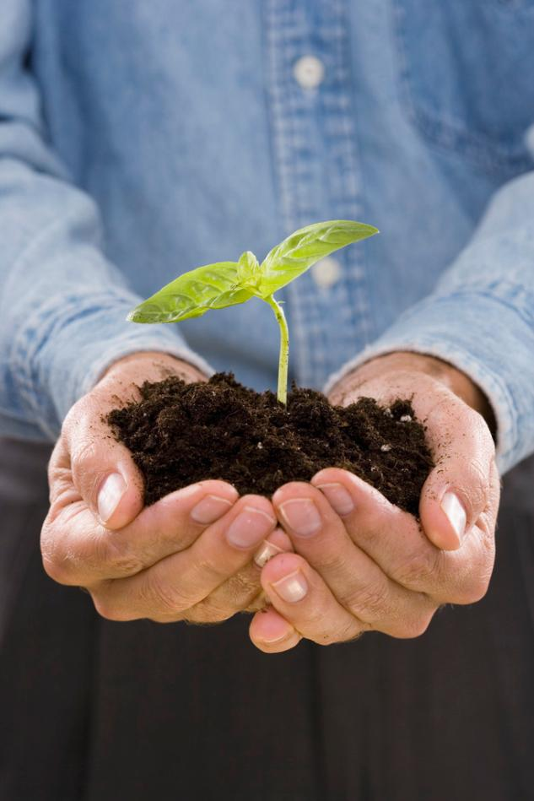
ДЕНЬ ЭКОЛОГА –
5 июня

Slide 8
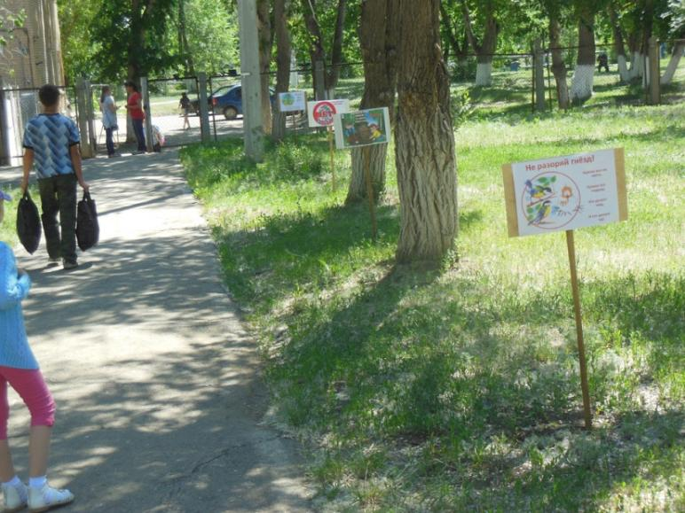
Лагерь «Солнышко»
Отряд «Экотопик»

Slide 9
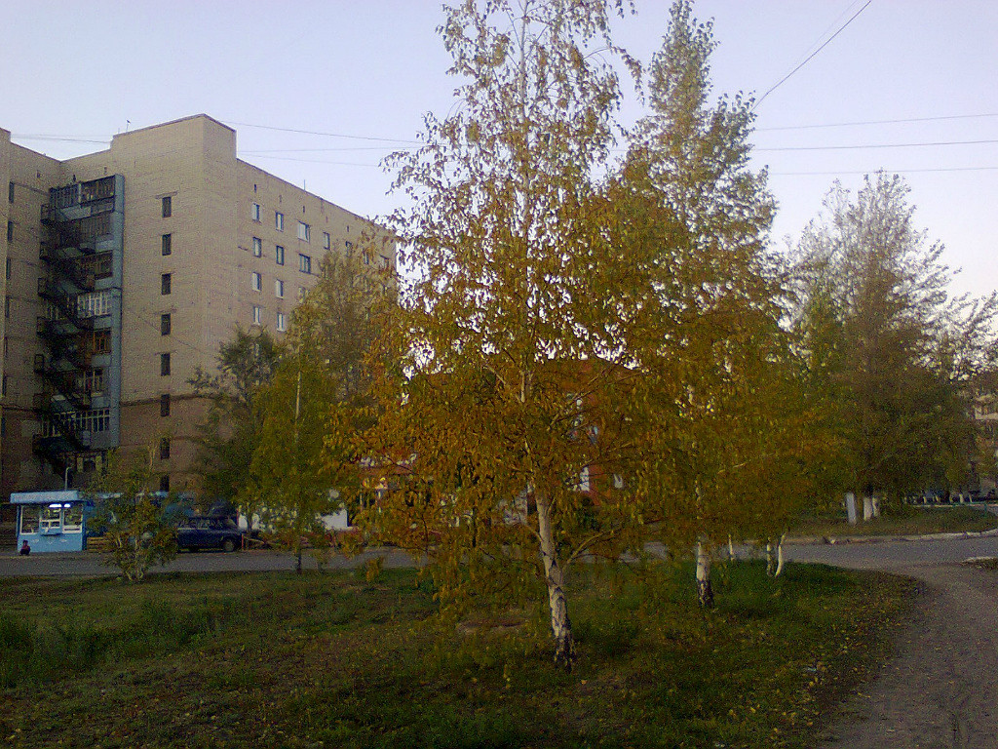

Slide 10
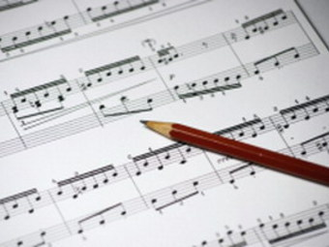
Композиторы

Slide 11
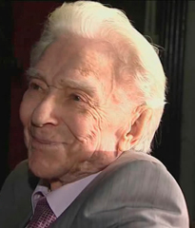
Цибизов
Алексей
Фёдорович

Slide 12
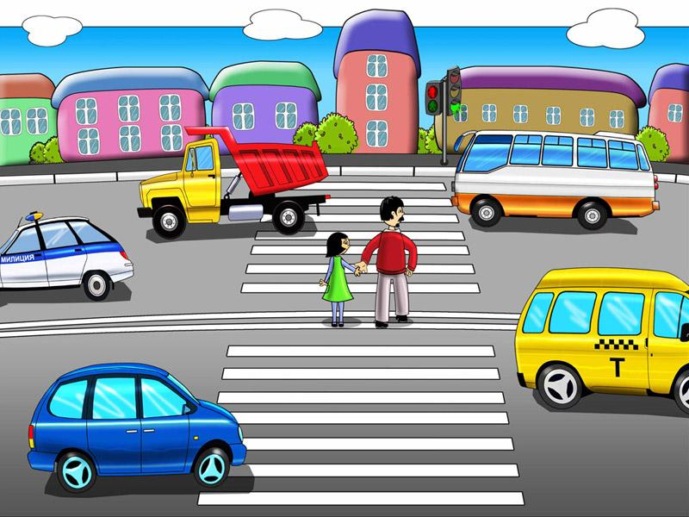
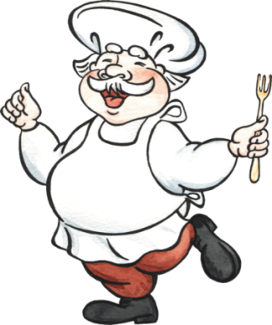
Найди ошибку!

Slide 13
Умелые руки не знают скуки.
Без труда и отдых не сладок.
Труд человека кормит,
а лень портит.

Slide 14
Автор презентации:
учитель начальных классов
Комаровской средней
общеобразовательной школы
Топорова Алевтина Вениаминовна

